Slide 1
Listas y Matrices

Slide 2

Una lista es una secuencia
Así como una cadena, una lista es una secuencia de valores. En una cadena, los valores son caracteres; en una lista, pueden ser cualquier tipo. Los valores en una lista son llamados elementos o a veces ítems. Hay varias formas de crear una nueva lista; la más simple es encerrar los elementos en corchetes (“[" y “]”):
El primer ejemplo es una lista de 4 enteros. La segunda es una lista de tres cadenas. Los elementos de una lista no tienen que ser del mismo tipo. La siguiente lista contiene una cadena, un flotante, un entero, y (¡mira!) otra lista:
Una lista dentro de otra lista está anidada. Una lista que no contiene elementos es llamada una lista vacía; puedes crear una con corchetes vacíos, [].

Slide 3

Como puedes ver, puedes asignar los valores de una lista a variables:

Slide 4


Las listas son mutables
La sintaxis para acceder a elementos de una lista es la misma que para acceder los caracteres de una cadena: el operador corchete. La expresión dentro de los corchetes especifica el índice. Recordemos que los índices empiezan en 0:
A diferencia de las cadenas, las listas son mutables porque pueden cambiar el orden de los elementos en una lista o reasignar un elemento en una lista. Cuando el operador corchete aparece en el lado izquierdo de una asignación, éste identifica el elemento de la lista que será asignado.
El elemento en la posición uno de numeros, el cual solía ser 123, es ahora 5.

Slide 5

Puedes pensar en una lista como una relación entre índices y elementos. Esta relación es llamada mapeo; cada índice “mapea a” uno de los elementos. Los índices en una lista funcionan de la misma manera que los índices de una cadena:
• Cualquier forma de entero puede ser utilizada como índice.
• Si tratas de leer o escribir un elemento que no existe, obtendrás un IndexError.
• Si un índice tiene un valor negativo, éste cuenta hacia atrás desde el final de la lista.
El operador in funciona también en listas.

Slide 6


Recorriendo una lista
La forma más común de recorrer los elementos de una lista es con un bucle for.
La sintaxis es la misma que para las cadenas:
Esto funciona bien si solamente necesitas leer los elementos de la lista. Pero si quieres escribir o actualizar los elementos, necesitas los índices. Una forma común de hacer eso es combinando las funciones range y len:

Slide 7

Este bucle recorre la lista y actualiza cada elemento. len regresa el número de elementos en una lista. range regresa una lista de índices desde 0 hasta n − 1, donde n es la longitud de la lista.
Cada vez que pasa a través del recorrido, i obtiene el índice del siguiente elemento. La sentencia de asignación dentro del bucle utiliza i para leer el valor original del elemento y asignar un nuevo valor.
Un bucle for a través de una lista vacía nunca ejecuta el código contenido en el cuerpo:
Aunque una lista puede contener otra lista, las listas anidadas siguen contando como un solo elemento. El tamaño de esta lista es cuatro:

Slide 8


Operaciones de listas
El operador ” + “ concatena listas:
De igual forma, el operador * repite una lista un determinado número de veces:
En el primer ejemplo se repite cuatro veces. En el segundo ejemplo se repite la lista tres veces.

Slide 9
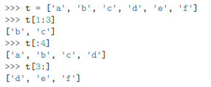

Rebanado de listas
El operador de rebanado también funciona en listas:
Si omites el primer índice, el rebanado comienza desde el inicio de la lista. Si omites el segundo, el rebanado se va hasta el final. Así que si omites ambos, el rebanado es una copia de la lista completa.
Como las listas son mutables, a veces es útil hacer una copia antes de hacer operaciones que doblan, pegan, o cortan listas.

Slide 10

Un operador de rebanado al lado izquierdo de una asignación puede actualizar múltiples elementos:

Slide 11


Métodos de las listas
Python provee métodos que operan en listas. Por ejemplo, append agrega un nuevo elemento al final de una lista:
extend toma una lista como argumento y agrega todos los elementos:
Este ejemplo deja t2 sin modificar.

Slide 12

sort ordena los elementos de la lista de menor a mayor:
La mayoría de métodos no regresan nada; modifican la lista y regresan None. Si accidentalmentes escribes t = t.sort(), vas a decepcionarte con el resultado.

Slide 13
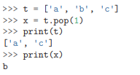

Eliminando elementos
Hay varias formas de eliminar elementos de una lista. Si sabes el índice del elemento que quieres, puedes usar pop:
pop modifica la lista y regresa el elemento que fue removido. Si no provees un índice, la función elimina y retorna el último elemento. Si no necesitas el valor removido, puedes usar el operador del:

Slide 14


Si sabes qué elemento quieres remover (pero no sabes el índice), puedes usar remove:
El valor de retorno de remove es None. Para remover más de un elemento, puedes usar del con un índice de rebanado:
Como siempre, el rebanado selecciona todos los elementos hasta, pero excluyendo, el segundo índice.

Slide 15
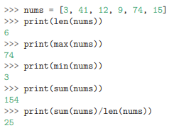
Listas y funciones
Hay un cierto número funciones internas que pueden ser utilizadas en las listas que te permiten mirar rápidamente a través de una lista sin escribir tus propios bucles:
La función sum() solamente funciona cuando los elementos de la lista son números. Las otras funciones (max(), len(), etc.) funcionan con listas de cadenas y otros tipos que pueden ser comparados entre sí.

Slide 16
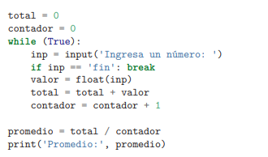
Podríamos reescribir un programa anterior que calculaba el promedio de una lista de números ingresados por el usuario utilizando una lista. Primero, el programa para calcular un promedio sin una lista:
En este programa, tenemos las variables contador y total para almacenar la cantidad y el total actual de los números del usuario según el usuario va ingresando los números repetidamente

Slide 17


Podríamos simplemente recordar cada número como el número lo ingresó, y utilizar funciones internas para calcular la suma y el total de números al final.
Creamos una lista vacía antes de que comience el bucle, y luego cada vez que tengamos un número, lo agregamos a la lista. Al final del programa, simplemente calculamos la suma de los números en la lista y la dividimos por el total de números en la lista para obtener el promedio.

Slide 18

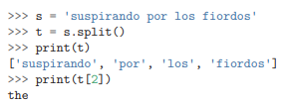
Listas y cadenas
Una cadena es una secuencia de caracteres y una lista es una secuencia de valores, pero una lista de caracteres no es lo mismo que una cadena. Para convertir una cadena en una lista de caracteres, puedes usar list:
Debido a que list es el nombre de una función interna, debes evitar usarla como un nombre de variable. Es buena práctica tratar evitar también la letra “l” porque se parece mucho al número “1”.
La función list divide una cadena en letras individuales. Si quieres dividir una cadena en palabras, puedes utilizar el método split:

Slide 19


Puedes llamar split con un argumento opcional llamado delimitador que especifica qué caracteres usar para delimitar las palabras. El siguiente ejemplo utiliza un guión medio como delimitador:
join es el inverso de split. Este toma una lista de cadenas y concatena los elementos. join es un método de cadenas, así que tienes que invocarlo en el delimitador y pasar la lista como un parámetro:
En este caso el delimitador es un carácter de espacio, así que join agrega un espacio entre las palabras. Para concatenar cadenas sin espacios, puedes usar la cadena vacía, “”, como delimitador.

Slide 20


Objetos y valores
Si ejecutamos las siguientes sentencias de asignación:
sabemos que ambos a y b se refieren a una cadena, pero no sabemos si se refieren o apuntan a la misma cadena. Hay dos estados posibles:
Por un lado, a y b se refieren a dos objetos diferentes que tienen el mismo valor. Por otro lado, apuntan al mismo objeto.

Slide 21


Para revisar si dos variables apuntan al mismo objeto, puedes utilizar el operador is.
En este ejemplo, Python solamente creó un objeto de cadena, y ambos a y b apuntan a él. Pero cuando creas dos listas, obtienes dos objetos diferentes:
En este caso podríamos decir que las dos listas son equivalentes, porque tienen los mismos elementos, pero no idénticas, porque no son el mismo objeto. Si dos objetos son idénticos, son también equivalentes, pero si son equivalentes, no son necesariamente idénticos.

Slide 22


Alias
Si a se refiere a un objeto y le asignas b = a, entonces ambas variables se refieren al mismo objeto:
La asociación de una variable a un objeto es llamada una referencia. En este ejemplo, hay dos referencias al mismo objeto. Un objeto con más de una referencia tiene más de un nombre, así que decimos que el objeto es un alias.
Si el alias del objeto es mutable, los cambios hechos a un alias afectan al otro:
Aunque este comportamiento puede ser útil, es propenso a errores. En general, es más seguro evitar usar alias cuando estás trabajando con objetos mutables.

Slide 23


Listas como argumentos
Cuando pasas una lista a una función, la función obtiene un apuntador a la lista. Si la función modifica un parámetro de la lista, el código que ha llamado la función también verá el cambio.
Por ejemplo, remover_primero elimina el primer elemento de una lista:
Aquí está el ejemplo de cómo se usa:
El parámetro t y la variable letras son alias para el mismo objeto.

Slide 24
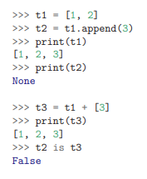

Es importante distinguir entre operaciones que modifican listas y operaciones que crean nuevas listas.
Por ejemplo, el método append modifica una lista, pero el operador “+” crea una nueva lista
Esta diferencia es importante cuando escribes funciones que no están destinadas a modificar listas. Por ejemplo, esta función no elimina el primer elemento de una lista:

Slide 25


El operador de rebanado crea una nueva lista y el asignamiento hace que t apunte a la lista, pero nada de esto tiene efecto en la lista que fue pasada como argumento.
Una alternativa es escribir una función que cree y regrese una nueva lista. Por ejemplo, cola regresa todo excepto el primer elemento de una lista:
Esta función deja la lista original sin modificar. Aquí está cómo es que se usa:

Slide 26
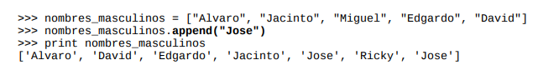
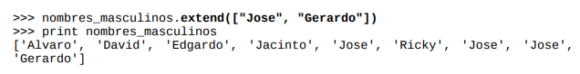
Métodos principales
Agregar un elemento al final de la lista
Método: append (“nuevo elemento”)
Agregar varios elementos al final de la lista
Método: extend(otra_lista)

Slide 27
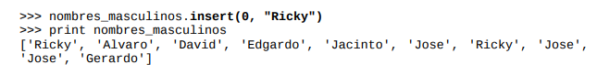
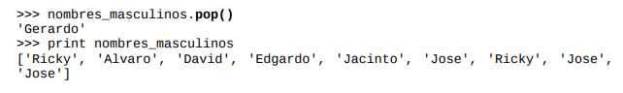
Agregar un elemento en una posición determinada
Método: insert(posición, “nuevo elemento”)
Eliminar el último elemento de la lista
Método: pop()
Retorna: El elemento eliminado

Slide 28
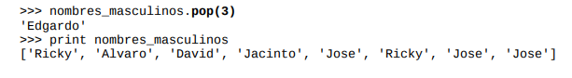
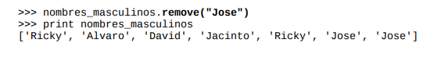
Eliminar un elemento por su índice
Método: pop(índice)
Retorna: el elemento eliminado
Eliminar un elemento por su valor
Método: remove(“valor”)

Slide 29
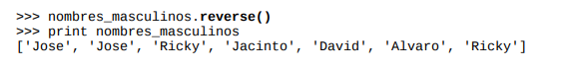
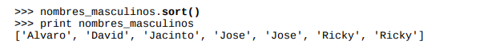
Ordenar una lista en reversa (invertir orden)
Método: reverse()
Ordenar una lista en forma ascendente
Método: sort()

Slide 30
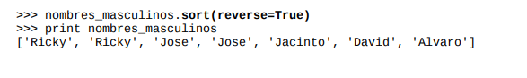
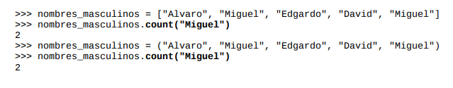
Ordenar una lista en forma descendente
Método: sort(reverse=True)
Contar cantidad de apariciones elementos
Método: count(elemento)

Slide 31
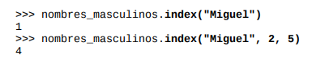
Obtener número de índice
Método: index(elemento [, indice_inicio, indice_fin])

Slide 32
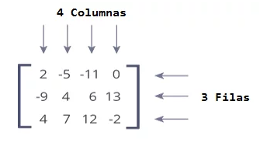

Una lista de listas
La matrices no son una estructura propia de Python. Simplemente, una matriz es una lista de listas que nosotros interpretamos desde el punto de vista matemático. Es decir, la estructura m = [[1,2],[3,4]] nosotros la interpretamos como la matriz 2x2 cuya primera fila es (1,2) y cuya segunda fila es (3,4), pero esto no deja de ser una interpretación.
Python no tiene un tipo de dato incorporado para trabajar con matrices, sin embargo podemos tratar la matriz como una lista de listas, por ejemplo:

Slide 33
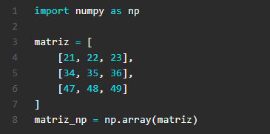
Matrices con numPy
Si necesitamos hacer operaciones matemáticas con matrices o trabajar de manera más científica, es recomendable utilizar la librería NumPy. Asegúrate, para ello, de tener instalado el módulo numpy mediante el comando pip install numpy.
La forma de manejar matrices con este módulo se basa en el uso de arrays que es un tipo de dato propio de esta librería. De esta manera, podemos definir una matriz como sigue:

Slide 34


Una vez con la matriz definida es sumamente fácil obtener una de sus columnas. Se puede hacer de la siguiente manera:
Fíjate en que ahora utilizamos dos índices para acceder a los elementos de la matriz, entre corchetes y separados por una coma. Utilizamos la notación de dos puntos (:) para acceder a todas las filas como primer índice, y como segundo índice indicamos la columna a obtener. Si ahora mostramos por pantalla el contenido de la variable columna obtendremos lo siguiente, que es precisamente el contenido de la columna 1:

Slide 35
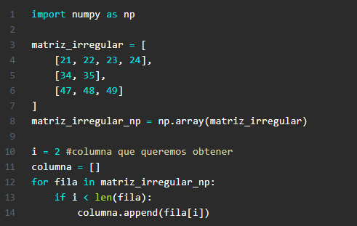
Aunque podemos definirlas, NumPy no permite trabajar de manera tan sencilla con matrices de filas de diferentes longitudes por lo que tendríamos que optar por una solución similar a la presentada previamente en el caso de tener una lista de listas. En lugar de hacer una solución compacta como la de antes, que también se podría plantear, en esa ocasión hacemos un bucle más estándar (para que queden bien claras ambas alternativas):

Slide 36
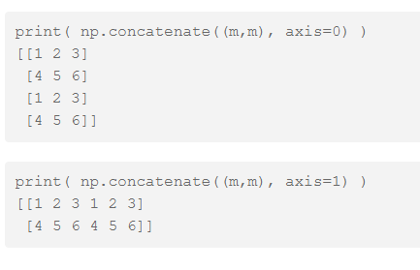
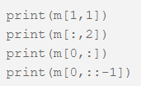

Acceder a los elementos de una matriz
Sumar todos los elementos
Sumar una fila de la matriz
Aplanar una matriz
Concatenación de matrices

Slide 37
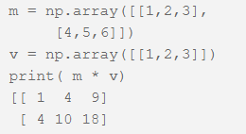
Operaciones aritméticas
Tienen la peculiaridad de broadcasting o redifusión, que consiste en que si una de las dimensiones a la hora de aplicar la operación no tiene una dimensión correcta pero es unitaria se redifusiona hasta completar la matriz.

